Slide 1
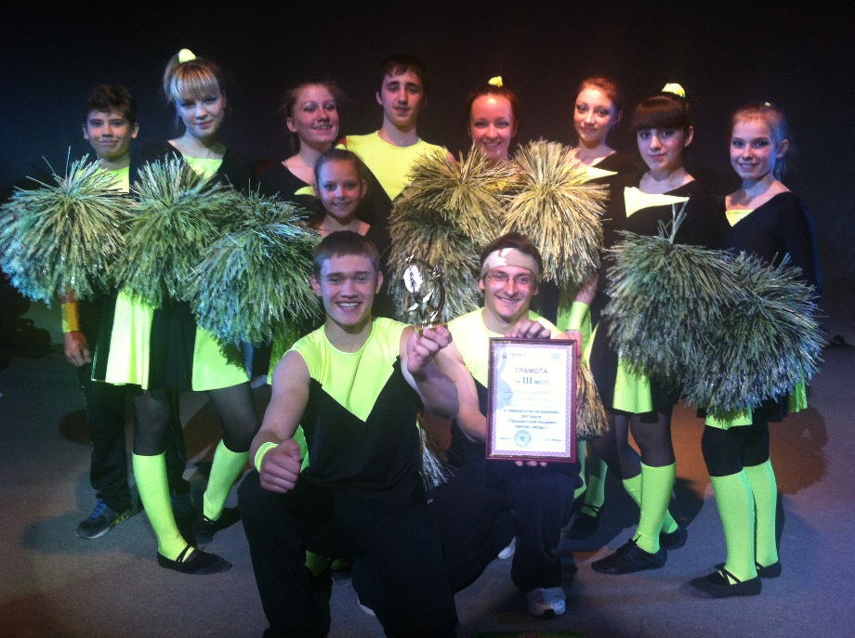
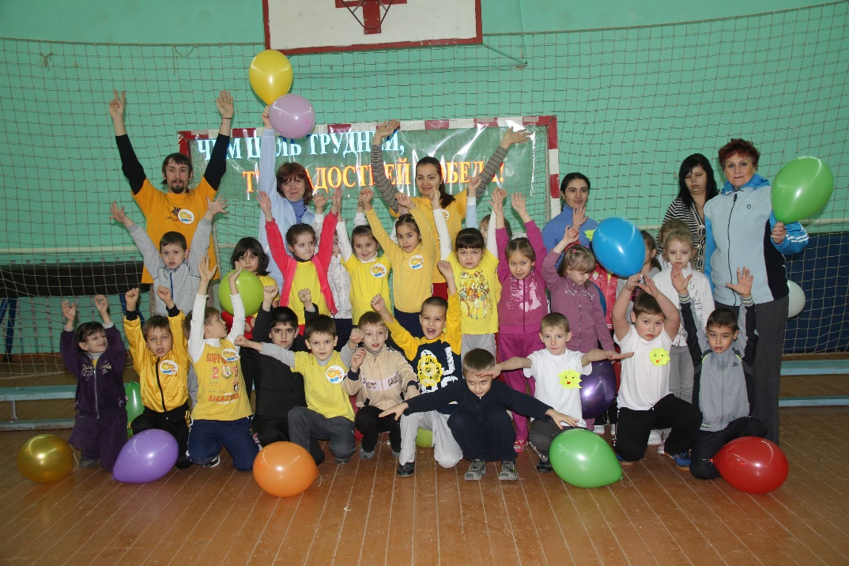
Здоровьесберегающие технологии на уроках физвоспитания.
Учителя физической культуры
Вертяевой Анны Игоревны.

Slide 3
Способами достижения являются:
Мониторинг состояния здоровья школьников.
Сотрудничество с родителями.
Проведение уроков здоровья и лекториев для родителей.
Критерии оценки достижения целей и задач:
Улучшение здоровья школьников.
Совершенствование физического развития (повышение результативности участия в спортивных мероприятиях)
Повышение мотивации учащихся к разным видам деятельности.

Slide 4
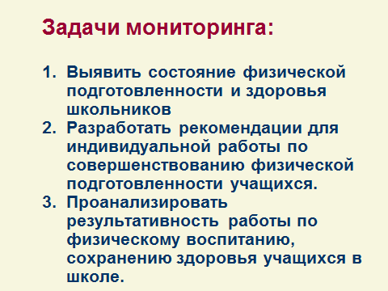

Slide 5
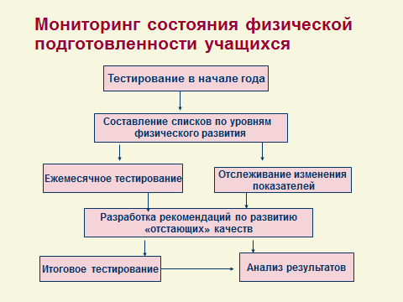

Slide 6
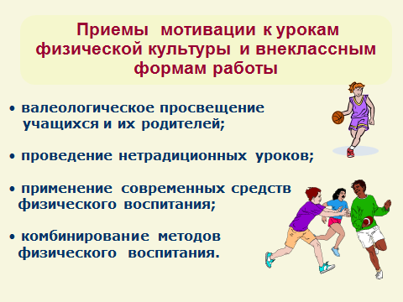

Slide 11
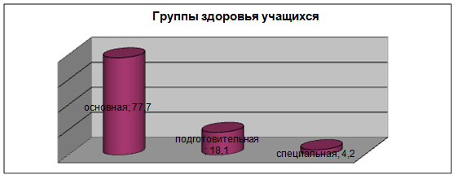

Slide 13
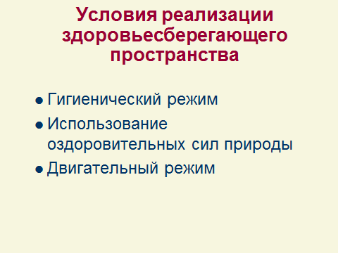

Slide 14
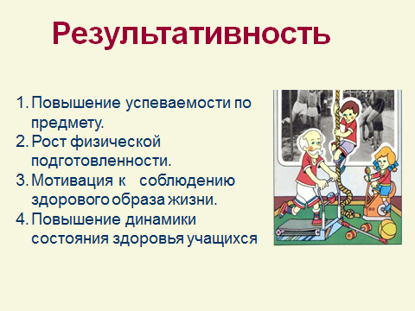

Slide 15
